Slide 1


COMPARACIÓN Y SELECCIÓN DE PROYECTOS (PARTE III)
Departamento de Ingeniería Industrial
Curso Análisis de Decisiones de Inversión
DEPARTAMENTO DE INGENIERÍA INDUSTRIAL
FACULTAD DE INGENIERÍA
Curso ANÁLISIS DE DECISIONES DE INVERSIÓN
Correo cursoanadec@uniandes.edu.co

Slide 2
¿qué SABEMOS DE actualidad?
¿Cuál es la tasa de interés de referencia más reciente del BR?
¿Quiénes integran la Junta Directiva del BR y cómo se eligen?
¿Cuál es la meta de inflación del BR y cuál es la inflación anual de feb-2025 a feb-2026?
¿Por qué es importante el Canal de Hormuz?
Notes:
https://www.banrep.gov.co/es/el-banco/junta-directiva/quienes-integran-como-eligen https://cnnespanol.cnn.com/2026/03/03/mundo/que-es-estrecho-ormuz-iran-importante-orix

Slide 3
procedimiento para LA elección de alternativas.
Los pasos de este enfoque, comúnmente denominado enfoque de solución de problemas o proceso de toma de decisiones, son los siguientes.
Comprensión del problema y definición del objetivo.
Recopilación de información relevante.
Definición de posibles soluciones alternativas y realización de estimaciones realistas.
Identificación de criterios para la toma de decisiones empleando uno o más atributos.
Elección de la mejor alternativa.

Slide 4
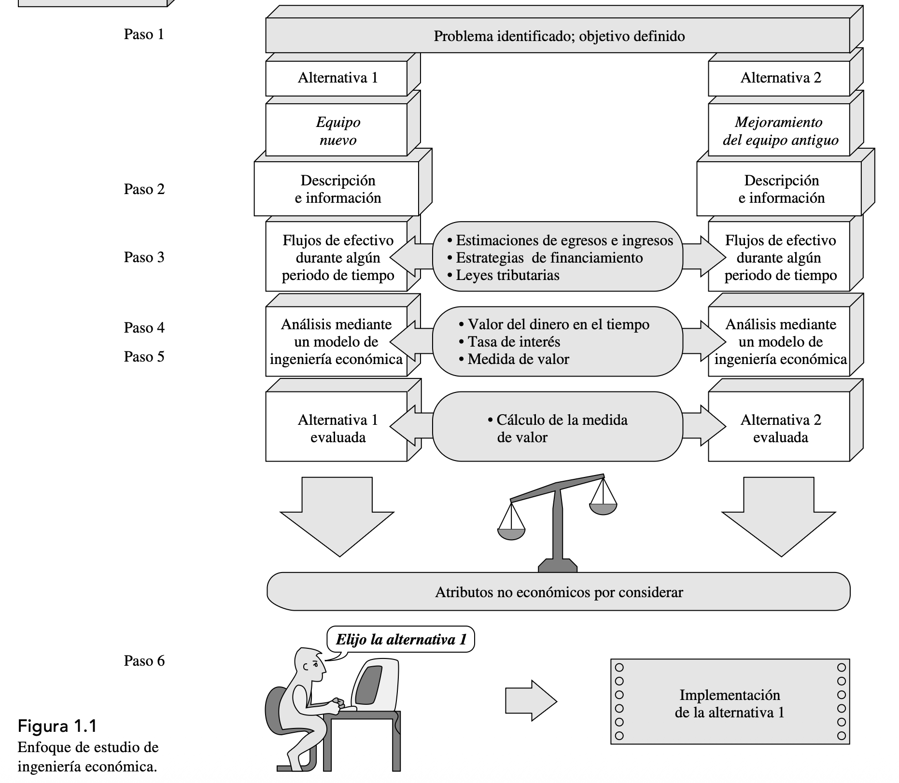
Pasos del proceso de toma de decisiones

Slide 5

AGENDA PROPUESTA
Departamento de Ingeniería Industrial
Curso Análisis de Decisiones de Inversión
Proyectos Mutuamente Excluyentes.
1.1. Caso 3: distinta vida útil y distinta inversión inicial.
Consolidado Evaluación Proyectos
Ejercicios de Práctica.

Slide 6

DESCARGUE LA PLANTILLA DE EXCEL CORRESPONDIENTE A LA CLASE 6.3 EN BLOQUE NEON O USANDO ESTE QR:
Notes:
https://we.tl/t-aSjcD9XFdD4tr2k1

Slide 7
AGENDA PROPUESTA
Departamento de Ingeniería Industrial
Curso Análisis de Decisiones de Inversión
Proyectos Mutuamente Excluyentes.
1.1. Caso 3: distinta vida útil y distinta inversión inicial.
Consolidado Evaluación Proyectos
Ejercicios de Práctica.

Slide 8
Proyectos Mutuamente Excluyentes – CASO 3
Departamento de Ingeniería Industrial
Curso Análisis de Decisiones de Inversión
Inversión Inicial Igual
Caso 1
Misma Vida Útil
Proyectos Mutuamente Excluyentes
Inversión Inicial Distinta
Caso 2
Distinta Vida Útil
Caso 3

Slide 9

Proyectos Mutuamente Excluyentes – CASO 3
Departamento de Ingeniería Industrial
Curso Análisis de Decisiones de Inversión
Caso 3: Comparación de alternativas mutuamente excluyentes con vidas útiles e inversiones iniciales distintas.
En este caso, se podrá optar por dos alternativas: replicar o no replicar el proyecto.
Replicar el proyecto implica que este se pueda realizar nuevamente de manera indefinida bajo las mismas condiciones iniciales. Es decir, asumiendo la réplica, los proyectos podrían llevarse a una misma base de comparación.

Slide 10
Proyectos Mutuamente Excluyentes – CASO 3
Departamento de Ingeniería Industrial
Curso Análisis de Decisiones de Inversión
Analicemos los siguientes dos potenciales proyectos. Usted debe escoger uno. Su costo de oportunidad es 10%. Suponiendo que NO SE PUEDEN replicar:
PROYECTO A
PROYECTO B
18
18
20
20
20
0
1
2
0
1
2
3
21
38

Slide 11
Proyectos Mutuamente Excluyentes – CASO 3
Departamento de Ingeniería Industrial
Curso Análisis de Decisiones de Inversión
Vemos como el VPN y el VAE no nos dan resultados consistentes.
PROYECTO A
PROYECTO B
18
18
20
20
20
0
1
2
0
1
2
3
21
38
IBF | A | B
VPN (10%) | $ 10,24 | $ 11,74
VAE (10%) | $ 5,90 | $ 4,72

Slide 12
Proyectos Mutuamente Excluyentes – CASO 3
Departamento de Ingeniería Industrial
Curso Análisis de Decisiones de Inversión
Y si hiciéramos análisis marginal con un indicador como B/C.
PROYECTO A
PROYECTO B
18
18
20
20
20
0
1
2
0
1
2
3
21
38
IBF | A | B
VPN (10%) | $ 10,24 | $ 11,74
VAE (10%) | $ 5,90 | $ 4,72
B/C (B-A) | 1,09
Se confirma que el proyecto B es más conveniente que el A si no se puede replicar.

Slide 13

Proyectos Mutuamente Excluyentes – CASO 3
Departamento de Ingeniería Industrial
Curso Análisis de Decisiones de Inversión
Si asumimos que los proyectos SÍ SE PUEDEN replicar.
PROYECTO A
PROYECTO B
Encontrar una vida útil común: Mínimo Común Múltiplo
6 años
18
18
20
20
20
0
1
2
0
1
2
3
21
38
La inversión Inicial vuelve a empezar el último periodo donde acaba el proyecto original.

Slide 14
Proyectos Mutuamente Excluyentes – CASO 3
Departamento de Ingeniería Industrial
Curso Análisis de Decisiones de Inversión
Si asumimos que los proyectos se pueden replicar.
PROYECTO A
PROYECTO B
18
18
18
18
18
18
20
20
20
20
20
20
0
1
2
3
4
5
6
0
1
2
3
4
5
6
21
21
21
38
38

Slide 15
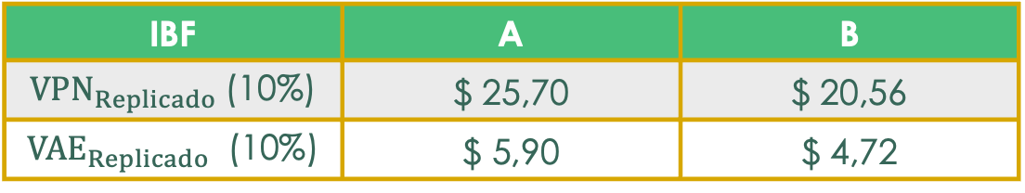
Proyectos Mutuamente Excluyentes – CASO 3
Departamento de Ingeniería Industrial
Curso Análisis de Decisiones de Inversión
Si asumimos que los proyectos se pueden replicar.
PROYECTO A
PROYECTO B
18
18
18
18
20
20
20
20
20
0
1
2
3
4
5
6
0
1
2
3
4
5
6
3
3
18
21
38
IBF | A | B
${VPN}_{Replicado}$(10%) | $ 25,70 | $ 20,56
${VAE}_{Replicado}$ (10%) | $ 5,90 | $ 4,72
¡El VAE no cambia!

Slide 16
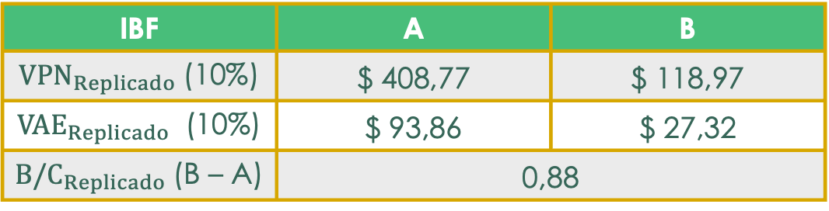
Proyectos Mutuamente Excluyentes – CASO 3
Departamento de Ingeniería Industrial
Curso Análisis de Decisiones de Inversión
Y si hiciéramos análisis marginal con un indicador como B/C.
PROYECTO A
PROYECTO B
18
18
18
18
20
20
20
20
20
0
1
2
3
4
5
6
0
1
2
3
4
5
6
3
3
21
38
18
IBF | A | B
${VPN}_{Replicado}$(10%) | $ 408,77 | $ 118,97
${VAE}_{Replicado}$ (10%) | $ 93,86 | $ 27,32
${B/C}_{Replicado}$(B – A) | 0,88
Se confirma que el proyecto A es más conveniente que el B si se puede replicar.
Notes:
¿Qué significa que la TIR sea negativa?

Slide 17

Proyectos Mutuamente Excluyentes – CASO 3
Departamento de Ingeniería Industrial
Curso Análisis de Decisiones de Inversión
Pese a que el método de replicar es altamente utilizado en la teoría, existe una discusión práctica sobre la validez de asumir la repetición de un proyecto en el tiempo exactamente bajo las mismas condiciones.
Normalmente, la utilización de la réplica sería factible en la práctica para proyectos a corto plazo.
Si el anterior supuesto no es factible, la mejor práctica para comparar las alternativas es utilizar el VPN, si sabemos que la vida útil de los proyectos es distinta.
Notes:
¿EN QUÉ CASOS NO SE PUEDE USAR LA METODOLOGÍA DE REPETICIÓN?

Slide 18

Proyectos Mutuamente Excluyentes – CASO 3
Departamento de Ingeniería Industrial
Curso Análisis de Decisiones de Inversión
Caso 3: Comparación de alternativas mutuamente excluyentes con vidas útiles e inversiones iniciales distintas.
En este caso, se pueden usar los siguientes IBF:
VPN – Sin Réplica*
VPN y VAE – Con Réplica*
Análisis Marginal (Incremental/Diferencial)**
*IBF de los FCL de los proyectos.
**Se puede usar todos los indicadores marginales, no olvidar validar que haya un solo cambio de signo en los FCL Marginales para TIR marginal.

Slide 19
AGENDA PROPUESTA
Departamento de Ingeniería Industrial
Curso Análisis de Decisiones de Inversión
Proyectos Mutuamente Excluyentes.
1.1. Caso 3: distinta vida útil y distinta inversión inicial.
Consolidado Evaluación Proyectos.
Ejercicios de Práctica.

Slide 20
Departamento de Ingeniería Industrial
Curso Análisis de Decisiones de Inversión
Resumen de los tipos de proyectos y casos analizados:
TIPO DE PROYECTO |  |  | INDICADORES APROPIDADOS
Independiente | Sin restricción |  | VPN B/C TVR VAE TIR*
 | Con restricción |  | Dependerá del caso en el que nos encontremos.
Dependientes | Si se tiene el detalle de los FCL de cada proyecto |  | VPN B/C TVR VAE TIR*
 | Si solo se tienen los IBF de cada proyecto |  | VPN VAE
Mutuamente Excluyentes | Caso 1 |  | VPN B/C TVR VAE
 | Caso 2 |  | VPN VAE Análisis Marginal (Todos los IBF*)
 | Caso 3 | Sin Réplica | VPN Análisis Marginal (Todos los IBF*)
 |  | Con Réplica | VPN Replicado VAE Replicado Análisis Marginal De los Flujos Replicados (Todos los IBF*)
*No olvidar validar que haya un solo cambio de signo en los FCL.
Notes:
¿POR QUÉ, EN EL CASO DE DEPENDIENTE, SI SE TIENE EL DETALLE, SIRVEN TODOS LOS IBF?

Slide 21
Consolidado DE evaluación de proyectos
Departamento de Ingeniería Industrial
Curso Análisis de Decisiones de Inversión
¿Si todos los proyectos son NO financieramente viables se debe realizar el menos financieramente viable o ninguno?
La respuesta es… depende: ​
Si se está evaluando proyectos para suplir una necesidad de la compañía debería seleccionarse el menos financieramente viable. ​
Si se están evaluando proyectos, por ejemplo, para una expansión del negocio o que no suplen una necesidad indispensable para la compañía, debería optarse por no realizar ninguno y en dado caso invertir el dinero al costo de oportunidad.

Slide 22
AGENDA PROPUESTA
Departamento de Ingeniería Industrial
Curso Análisis de Decisiones de Inversión
Proyectos Mutuamente Excluyentes.
1.1. Caso 3: distinta vida útil y distinta inversión inicial.
Consolidado Evaluación Proyectos
Ejercicios de Práctica.

Slide 23
PREGUNTA 1(3 minutos)
Departamento de Ingeniería Industrial
Curso Análisis de Decisiones de Inversión
Considere los siguientes proyectos:
Adicionalmente, usted sabe que:
El presupuesto para desarrollar estos proyectos es 250.
A y B son mutuamente excluyentes.
C depende de A.
D es independiente de todos los demás proyectos.
Proyecto | A | B | C | D
Inversión | 100 | 100 | 50 | 50
Vida útil | 3 | 3 | 3 | 3
VPN | -10 | 10 | 25 | 5
TIR | 10% | 12% | 25% | 13%
¿Cuál(es) de proyectos elegiría?
Proyectos A, C y D

Slide 24
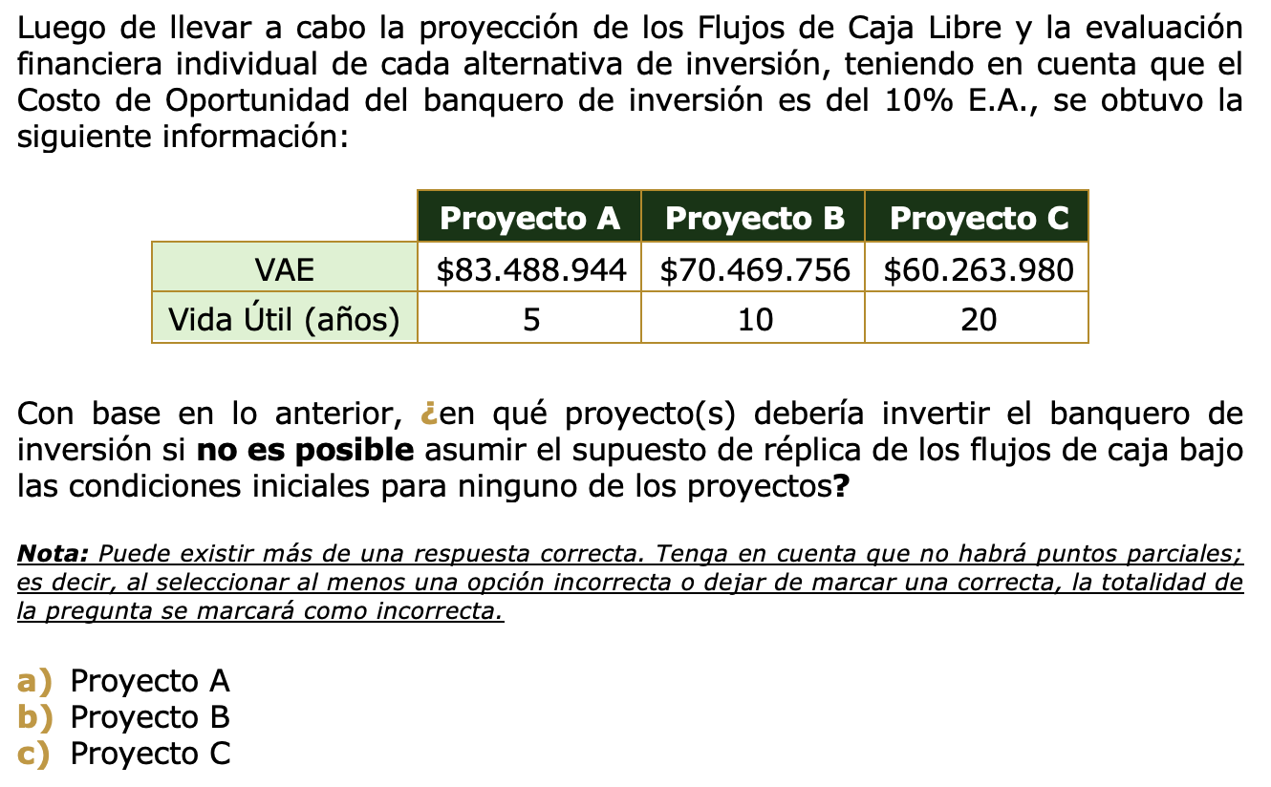


PREGUNTA 2 (3 minutos)
Departamento de Ingeniería Industrial
Curso Análisis de Decisiones de Inversión

Slide 25
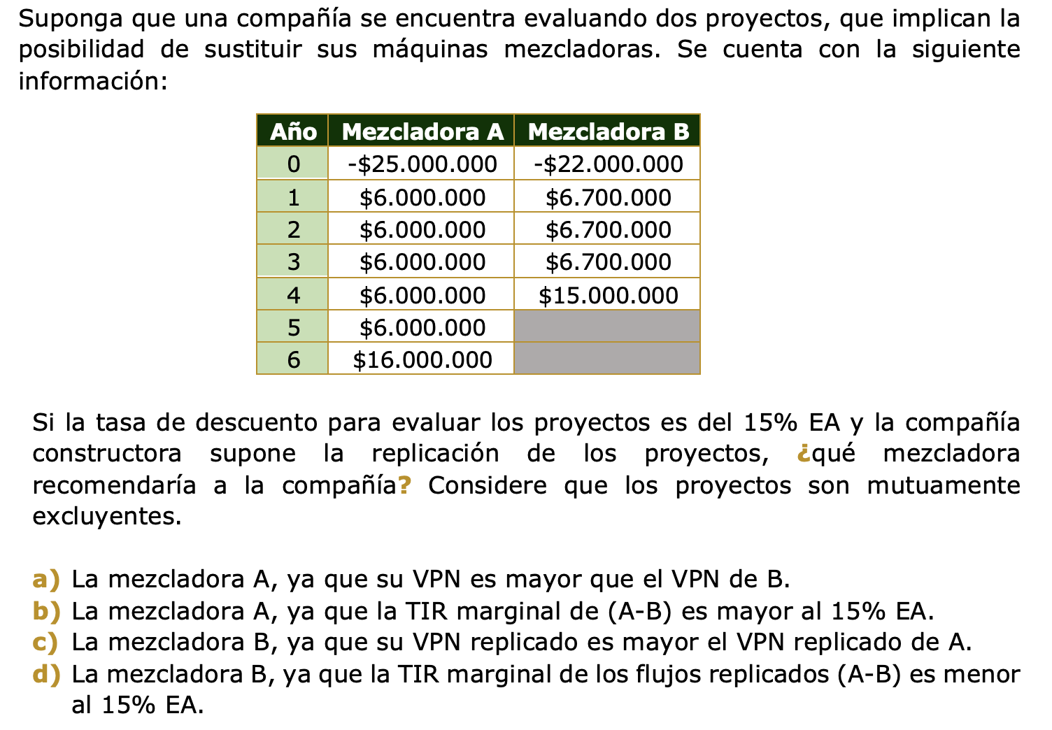

PREGUNTA 3 (3 minutos)
Departamento de Ingeniería Industrial
Curso Análisis de Decisiones de Inversión

Slide 26
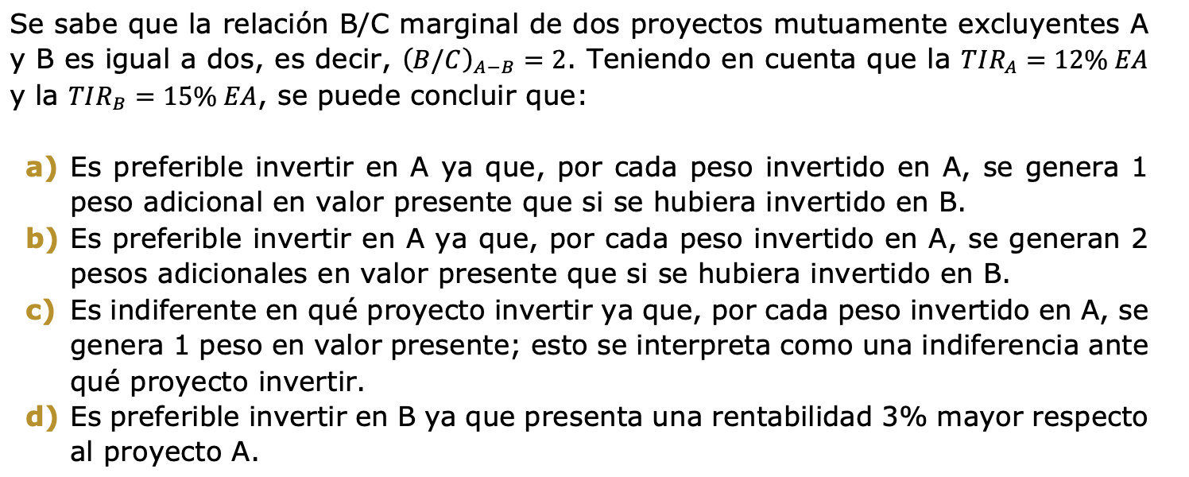

PREGUNTA 4 (2 minutos)
Departamento de Ingeniería Industrial
Curso Análisis de Decisiones de Inversión

Slide 27
PREGUNTA 5 (3 minutos)
Departamento de Ingeniería Industrial
Curso Análisis de Decisiones de Inversión
Usted cuenta con la información contemplada en la siguiente tabla. Además, sabe que todos los proyectos se pueden replicar. Tenga en cuenta que la marginalidad se calcula: alternativa de mayor inversión-alternativa de menor inversión.
Alternativa i | Inversión inicial MM COP | Vida Útil | B/C | VAE Replicado Marginal
 |  |  |  | A | B | C
A | -65 | 9 | 1,3
B | -12 | 3 | 1,2 | $ 2
C | -34 | 3 | 0,9 |  | -$ 2
D | -26 | 6 | 1,4 | $1 | $ 1 | -$ 4
¿Si los proyectos son independientes, cuál(es) realizaría?
Proyectos A, B y D
¿Si los proyectos son mutuamente excluyentes entre sí, qué proyecto(s) realizaría?
Proyecto A

Slide 28

Para estudiar…
Notes:
https://we.tl/t-F2YEkE83oiV9kXXj

Slide 29
COMPARACIÓN Y SELECCIÓN DE PROYECTOS (PARTE III)
Departamento de Ingeniería Industrial
Curso Análisis de Decisiones de Inversión
DEPARTAMENTO DE INGENIERÍA INDUSTRIAL
FACULTAD DE INGENIERÍA
Curso ANÁLISIS DE DECISIONES DE INVERSIÓN
Correo cursoanadec@uniandes.edu.co

